Slide 1
Концепции и лексика языка Си
Лекция 2

Slide 2
План лекции
Метаинформация о языке Си
Идентификаторы и сущности в языке Си
Пространства имен, области видимости, связывание, время жизни, продолжительность хранения
Лексемы языка Си
Ключевые слова, операторы, константы

Slide 3
План лекции
Метаинформация о языке Си
Идентификаторы и сущности в языке Си
Пространства имен, области видимости, связывание, время жизни, продолжительность хранения
Лексемы языка Си
Ключевые слова, операторы, константы

Slide 4
План лекции
Метаинформация о языке Си
Идентификаторы и сущности в языке Си
Пространства имен, области видимости, связывание, время жизни, продолжительность хранения
Лексемы языка Си
Ключевые слова, операторы, константы

Slide 5
План лекции
Метаинформация о языке Си
Идентификаторы и сущности в языке Си
Пространства имен, области видимости, связывание, время жизни, продолжительность хранения
Лексемы языка Си
Ключевые слова, операторы, константы

Slide 6
Метаинформация о языке Си
Dennis Ritchie (1941-2011)
Язык для разработки ОС UNIX
1969-1973, Bell Laboratories, США
Стандарты
ANSI (С89)
С99
С11

Slide 7
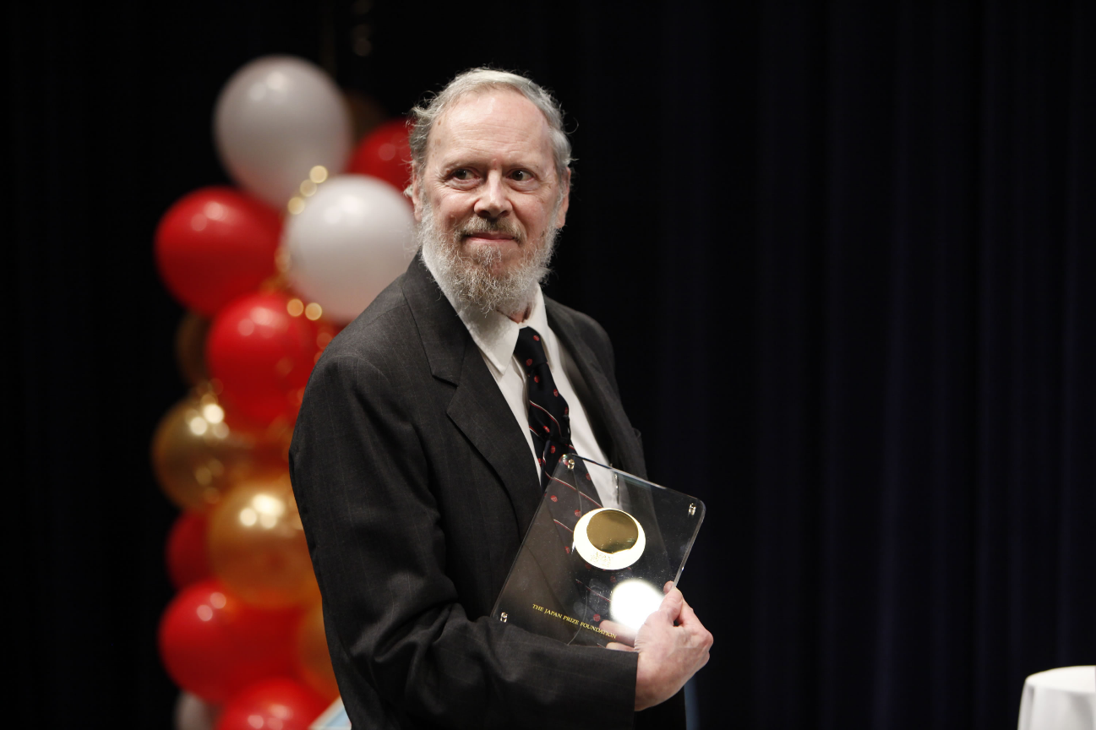
Метаинформация о языке Си
Dennis Ritchie (1941-2011)
Язык для разработки ОС UNIX
1969-1973, Bell Laboratories, США
Стандарты
ANSI (С89)
С99
С11

Slide 8
Метаинформация о языке Си
Dennis Ritchie (1941-2011)
Язык для разработки ОС UNIX
1969-1973, Bell Laboratories, США
Стандарты
ANSI (С89)
С99
С11

Slide 9
Метаинформация о языке Си
Dennis Ritchie (1941-2011)
Язык для разработки ОС UNIX
1969-1973, Bell Laboratories, США
Стандарты
ANSI (С89)
С99
С11

Slide 10
Метаинформация о языке Си
Dennis Ritchie (1941-2011)
Язык для разработки ОС UNIX
1969-1973, Bell Laboratories, США
Стандарты
ANSI (С89), С99 С11

Slide 11
Метаинформация о языке Си
“Pretty much everything on the web uses those two things: C and UNIX,” Rob Pike tells Wired. “The browsers are written in C. The UNIX kernel — that pretty much the entire Internet runs on — is written in C. Web servers are written in C, and if they’re not, they’re written in Java or C++, which are C derivatives, or Python or Ruby, which are implemented in C. And all of the network hardware running these programs I can almost guarantee were written in C.”
Dennis Ritchie (1941-2011)
Язык для разработки ОС UNIX
1969-1973, Bell Laboratories, США
Стандарты
ANSI (С89), С99 С11

Slide 12
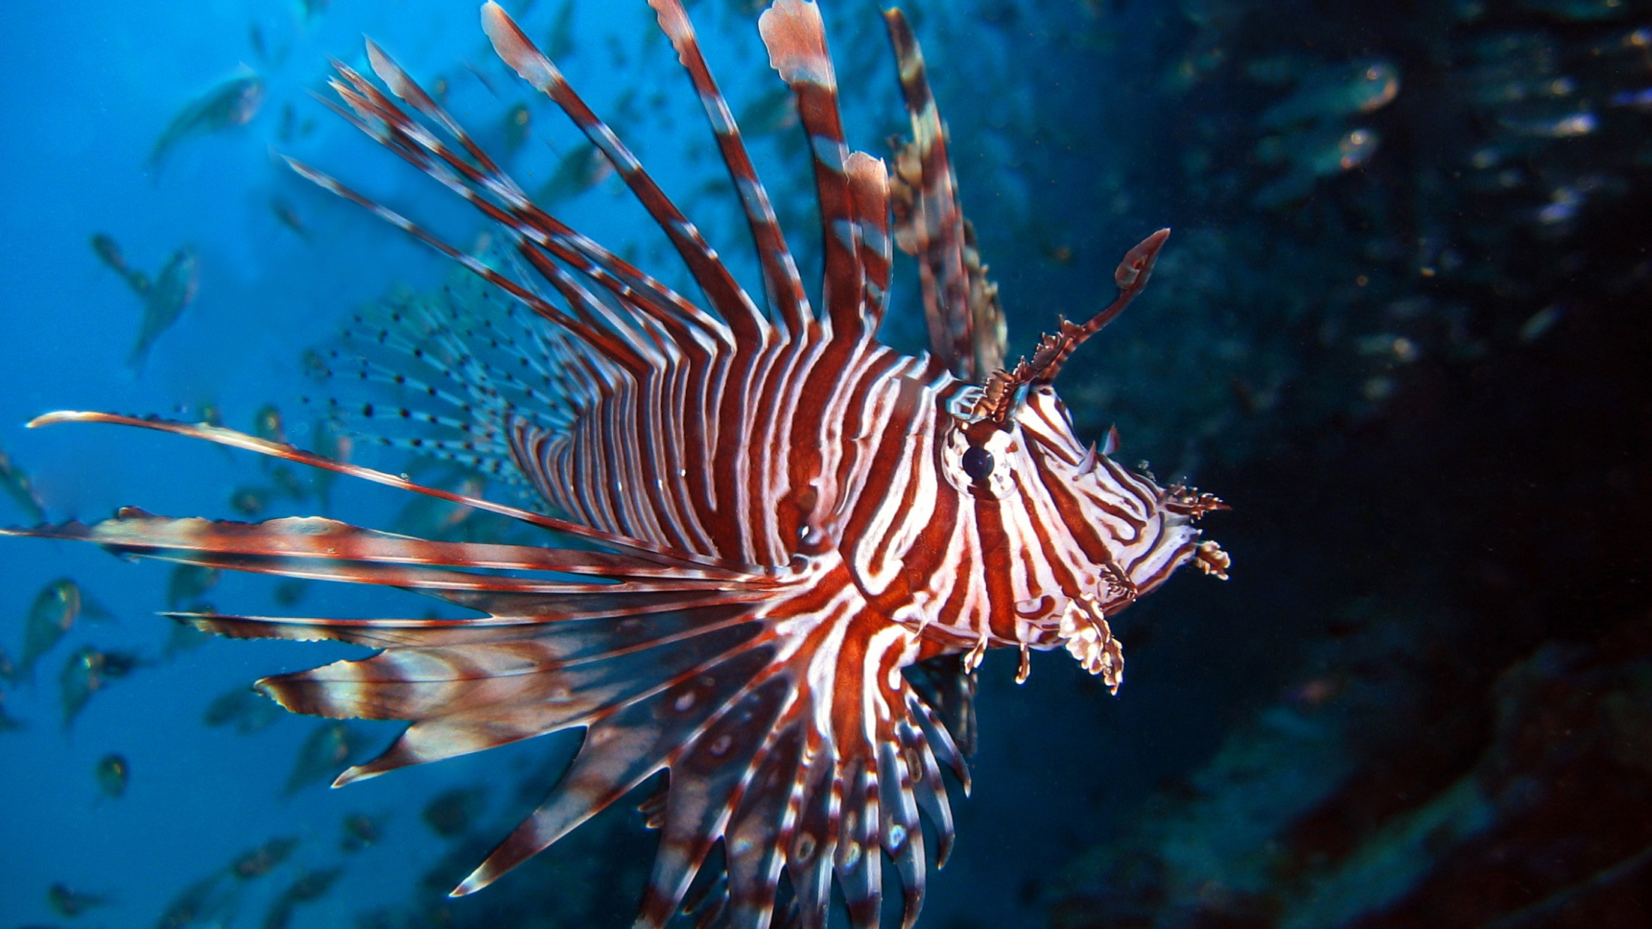

Slide 13
Что обозначают идентификаторы?
Пространство имен – это множество идентификаторов, обозначающих сущности одной из категорий:
Переменные, функции, типы и enum-константы
Метки для goto
Тэги структур, объединений и перечислений после struct, union, enum
Элементы структур и объединений после операторов . и ->
Пространства имен могут пересекаться
Сущность, обозначаемая идентификатором определяется по контексту
Например, идентификатор после -> обозначает элемент struct/union

Slide 14
Что обозначают идентификаторы?
Пространство имен – это множество идентификаторов, обозначающих сущности одной из категорий:
Переменные, функции, типы и enum-константы
Метки для goto
Тэги структур, объединений и перечислений после struct, union, enum
Элементы структур и объединений после операторов . и ->
Пространства имен могут пересекаться
Сущность, обозначаемая идентификатором определяется по контексту
Например, идентификатор после -> обозначает элемент struct/union

Slide 15
Что обозначают идентификаторы?
Пространство имен – это множество идентификаторов, обозначающих сущности одной из категорий:
Переменные, функции, типы и enum-константы
Метки для goto
Тэги структур, объединений и перечислений после struct, union, enum
Элементы структур и объединений после операторов . и ->
Пространства имен могут пересекаться
Сущность, обозначаемая идентификатором определяется по контексту
Например, идентификатор после -> обозначает элемент struct/union

Slide 16
Что обозначают идентификаторы?
Пространство имен – это множество идентификаторов, обозначающих сущности одной из категорий:
Переменные, функции, типы и enum-константы
Метки для goto
Тэги структур, объединений и перечислений после struct, union, enum
Элементы структур и объединений после операторов . и ->
Пространства имен могут пересекаться
Сущность, обозначаемая идентификатором определяется по контексту
Например, идентификатор после -> обозначает элемент struct/union

Slide 17
Что обозначают идентификаторы?
Пространство имен – это множество идентификаторов, обозначающих сущности одной из категорий:
Переменные, функции, типы и enum-константы
Метки для goto
Тэги структур, объединений и перечислений после struct, union, enum
Элементы структур и объединений после операторов . и ->
Пространства имен могут пересекаться
Сущность, обозначаемая идентификатором определяется по контексту
Например, идентификатор после -> обозначает элемент struct/union

Slide 18
Что обозначают идентификаторы?
Пространство имен – это множество идентификаторов, обозначающих сущности одной из категорий:
Переменные, функции, типы и enum-константы
Метки для goto
Тэги структур, объединений и перечислений после struct, union, enum
Элементы структур и объединений после операторов . и ->
Пространства имен могут пересекаться
Сущность, обозначаемая идентификатором определяется по контексту
Например, идентификатор после -> обозначает элемент struct/union

Slide 19
Что обозначают идентификаторы?
Пространство имен – это множество идентификаторов, обозначающих сущности одной из категорий:
Переменные, функции, типы и enum-константы
Метки для goto
Тэги структур, объединений и перечислений после struct, union, enum
Элементы структур и объединений после операторов . и ->
Пространства имен могут пересекаться
Категория сущности определяется по контексту
Например, идентификатор после -> обозначает элемент struct/union и т.п.

Slide 20
Область видимости
Область видимости идентификатора – часть текста программы, где он обозначает одну из сущностей:
переменную, функцию, тип или enum-константу
тэг или элемент struct/union/enum
метку для goto

Slide 21
Область видимости
Область видимости идентификатора – часть текста программы, где он обозначает одну из сущностей:
переменную, функцию, тип или enum-константу
тэг или элемент struct/union/enum
метку для goto

Slide 22
Область видимости
Область видимости идентификатора – часть текста программы, где он обозначает одну из сущностей:
переменную, функцию, тип или enum-константу
тэг или элемент struct/union/enum
метку для goto

Slide 23
Область видимости
Область видимости идентификатора – часть текста программы, где он обозначает одну из сущностей:
переменную, функцию, тип или enum-константу
тэг или элемент struct/union/enum
метку для goto

Slide 24
Область видимости
Область видимости идентификатора – часть текста программы, где он обозначает одну из сущностей:
переменную, функцию, тип или enum-константу
тэг или элемент struct/union/enum
метку для goto

Slide 25
Виды областей видимости
«Функция»
Только для меток goto
Видны из любой точки в теле функции
«Файл»
Вне всех { } и всех прототипов функции
«Блок» { }
От места объявления до конца блока
«Прототип функции»
Внутри объявления функции; например, область видимости х в «void f(int x);»

Slide 26
Виды областей видимости
«Функция»
Только для меток goto
Видны из любой точки в теле функции
«Файл»
Вне всех { } и всех прототипов функции
«Блок» { }
От места объявления до конца блока
«Прототип функции»
Внутри объявления функции; например, область видимости х в «void f(int x);»

Slide 27
Виды областей видимости
«Функция»
Только для меток goto
Видны из любой точки в теле функции
«Файл»
Вне всех { } и всех прототипов функции
«Блок» { }
От места объявления до конца блока
«Прототип функции»
Внутри объявления функции; например, область видимости х в «void f(int x);»

Slide 28
Виды областей видимости
«Функция»
Только для меток goto
Видны из любой точки в теле функции
«Файл»
Вне всех { } и всех прототипов функции
«Блок» { }
От места объявления до конца блока
«Прототип функции»
Внутри объявления функции; например, область видимости х в «void f(int x);»

Slide 29
Виды областей видимости
«Функция»
Только для меток goto
Видны из любой точки в теле функции
«Файл»
Вне всех { } и всех прототипов функции
«Блок» { }
От места объявления до конца блока
«Прототип функции»
Внутри объявления функции; например, область видимости х в «void f(int x);»

Slide 30
Вложенные области видимости
Если идентификатор обозначает сущности С1 и С2 из одного пространства имен, их области видимости О1 и О2 могут пересекаться
В этом случае О1 ⊂ О2 или О2 ⊂ О1
Частичное перекрытие запрещено правилами языка Си
Если О1 ⊂ О2, то сущность С1 скрывает сущность С2 внутри О1
Если О2 ⊂ О1, то С2 скрывает С1 внутри О2

Slide 31
Вложенные области видимости
Если идентификатор обозначает сущности С1 и С2 из одного пространства имен, их области видимости О1 и О2 могут пересекаться
В этом случае О1 ⊂ О2 или О2 ⊂ О1
Частичное перекрытие запрещено правилами языка Си
Если О1 ⊂ О2, то сущность С1 скрывает сущность С2 внутри О1
Если О2 ⊂ О1, то С2 скрывает С1 внутри О2

Slide 32
Вложенные области видимости
Если идентификатор обозначает сущности С1 и С2 из одного пространства имен, их области видимости О1 и О2 могут пересекаться
В этом случае О1 ⊂ О2 или О2 ⊂ О1
Частичное перекрытие запрещено правилами языка Си
Если О1 ⊂ О2, то сущность С1 скрывает сущность С2 внутри О1
Если О2 ⊂ О1, то С2 скрывает С1 внутри О2

Slide 33
Вложенные области видимости
Если идентификатор обозначает сущности С1 и С2 из одного пространства имен, их области видимости О1 и О2 могут пересекаться
В этом случае О1 ⊂ О2 или О2 ⊂ О1
Частичное перекрытие запрещено правилами языка Си
Если О1 ⊂ О2, то сущность С1 скрывает сущность С2 внутри О1
Если О2 ⊂ О1, то С2 скрывает С1 внутри О2
void F() {
int value = 0;
{
double value = 1.5;
}
// value == 0
}

Slide 34
Связывание идентификаторов
Связывание идентификатора – это отождествление различных объявлений идентификатора с одной и той же функцией или объектом (= значением в памяти)
Иногда в разных областях видимости
Необязательно во всех областях видимости
Никогда в разных пространствах имён

Slide 35
Связывание идентификаторов
Связывание идентификатора – это отождествление различных объявлений идентификатора с одной и той же функцией или объектом (= значением в памяти)
Иногда в разных областях видимости
Необязательно во всех областях видимости
Никогда в разных пространствах имён

Slide 36
Связывание идентификаторов
Связывание идентификатора – это отождествление различных объявлений идентификатора с одной и той же функцией или объектом (= значением в памяти)
Обычно в разных областях видимости
Необязательно во всех областях видимости
Никогда в разных пространствах имён
// my_prog.c
// #include <math.h>
double CalcCosHacky(double x) {
extern double cos(double);
return cos(x);
}
// math.h
double cos(double);
// math.c
double cos(double) {
// ...
}

Slide 37
Виды связывания идентификаторов
Идентификатор обозначает один и тот же объект или функцию
во всех единицах компиляции --> внешнее связывание
extern
в одной единице компиляции --> внутреннее связывание
static
в своей области видимости --> связывание отсутствует

Slide 38
Виды связывания идентификаторов
Идентификатор обозначает один и тот же объект или функцию
во всех единицах компиляции --> внешнее связывание
extern
в одной единице компиляции --> внутреннее связывание
static
в своей области видимости --> связывание отсутствует

Slide 39
Виды связывания идентификаторов
Идентификатор обозначает один и тот же объект или функцию
во всех единицах компиляции --> внешнее связывание
extern
в одной единице компиляции --> внутреннее связывание
static
в своей области видимости --> связывание отсутствует

Slide 40
Виды связывания идентификаторов
Идентификатор обозначает один и тот же объект или функцию
во всех единицах компиляции --> внешнее связывание
extern
в одной единице компиляции --> внутреннее связывание
static
в своей области видимости --> связывание отсутствует

Slide 41
Виды связывания идентификаторов
Идентификатор обозначает один и тот же объект или функцию
во всех единицах компиляции --> внешнее связывание
extern
в одной единице компиляции --> внутреннее связывание
static
в своей области видимости --> связывание отсутствует

Slide 42
Правила связывания
Разные идентификаторы обозначают разные функции и объекты
Идентификатор, видимый во всей единице компиляции и объявленный static, имеет внутреннее связывание
Объявление функции без static = объявление extern
Объявление объекта, видимого во всей единице компиляции, без static = объявление extern
Не имеют связывания идентификаторы объявленные
В прототипе функции
Без extern внутри блока
Объявление extern в О1 ⊂ О2 игнорируется для идентификаторов, имеющих связывание в О2
Объявление одного идентификатора с разными связываниями в одной области видимости приводит к undefined behavior

Slide 43
Правила связывания
Разные идентификаторы обозначают разные функции и объекты
Идентификатор, видимый во всей единице компиляции и объявленный static, имеет внутреннее связывание
Объявление функции без static = объявление extern
Объявление объекта, видимого во всей единице компиляции, без static = объявление extern
Не имеют связывания идентификаторы объявленные
В прототипе функции
Без extern внутри блока
Объявление extern в О1 ⊂ О2 игнорируется для идентификаторов, имеющих связывание в О2
Объявление одного идентификатора с разными связываниями в одной области видимости приводит к undefined behavior

Slide 44
Правила связывания
Разные идентификаторы обозначают разные функции и объекты
Идентификатор, видимый во всей единице компиляции и объявленный static, имеет внутреннее связывание
Объявление функции без static = объявление extern
Объявление объекта, видимого во всей единице компиляции, без static = объявление extern
Не имеют связывания идентификаторы объявленные
В прототипе функции
Без extern внутри блока
Объявление extern в О1 ⊂ О2 игнорируется для идентификаторов, имеющих связывание в О2
Объявление одного идентификатора с разными связываниями в одной области видимости приводит к undefined behavior

Slide 45
Правила связывания
Разные идентификаторы обозначают разные функции и объекты
Идентификатор, видимый во всей единице компиляции и объявленный static, имеет внутреннее связывание
Объявление функции без static = объявление extern
Объявление объекта, видимого во всей единице компиляции, без static = объявление extern
Не имеют связывания идентификаторы объявленные
В прототипе функции
Без extern внутри блока
Объявление extern в О1 ⊂ О2 игнорируется для идентификаторов, имеющих связывание в О2
Объявление одного идентификатора с разными связываниями в одной области видимости приводит к undefined behavior

Slide 46
Правила связывания
Разные идентификаторы обозначают разные функции и объекты
Идентификатор, видимый во всей единице компиляции и объявленный static, имеет внутреннее связывание
Объявление функции без static = объявление extern
Объявление объекта, видимого во всей единице компиляции, без static = объявление extern
Не имеют связывания идентификаторы объявленные
В прототипе функции
Без extern внутри блока
Объявление extern в О1 ⊂ О2 игнорируется для идентификаторов, имеющих связывание в О2
Объявление одного идентификатора с разными связываниями в одной области видимости приводит к undefined behavior

Slide 47
Правила связывания
Разные идентификаторы обозначают разные функции и объекты
Идентификатор, видимый во всей единице компиляции и объявленный static, имеет внутреннее связывание
Объявление функции без static = объявление extern
Объявление объекта, видимого во всей единице компиляции, без static = объявление extern
Не имеют связывания идентификаторы объявленные
В прототипе функции
Без extern внутри блока
Объявление extern в О1 ⊂ О2 игнорируется для идентификаторов, имеющих связывание в О2
Объявление одного идентификатора с разными связываниями в одной области видимости приводит к undefined behavior

Slide 48
Правила связывания
Разные идентификаторы обозначают разные функции и объекты
Идентификатор, видимый во всей единице компиляции и объявленный static, имеет внутреннее связывание
Объявление функции без static = объявление extern
Объявление объекта, видимого во всей единице компиляции, без static = объявление extern
Не имеют связывания идентификаторы объявленные
В прототипе функции
Без extern внутри блока
Объявление extern в О1 ⊂ О2 игнорируется для идентификаторов, имеющих связывание в О2
Объявление одного идентификатора с разными связываниями в одной области видимости приводит к undefined behavior

Slide 49
Правила связывания
Разные идентификаторы обозначают разные функции и объекты
Идентификатор, видимый во всей единице компиляции и объявленный static, имеет внутреннее связывание
Объявление функции без static = объявление extern
Объявление объекта, видимого во всей единице компиляции, без static = объявление extern
Не имеют связывания идентификаторы объявленные
В прототипе функции
Без extern внутри блока
Объявление extern в О1 ⊂ О2 игнорируется для идентификаторов, имеющих связывание в О2
Объявление одного идентификатора с разными связываниями в одной области видимости приводит к undefined behavior

Slide 50
Время жизни объектов
Время жизни объекта – часть времени исполнения программы, в течение которого для хранения объекта выделены ячейки памяти
На протяжении времени жизни объект существует в памяти, имеет постоянный адрес и сохраняет присвоенное значение
Использование объекта после окончания его времени жизни приводит к undefined behavior
Значение указателя на объект становится неопределенным, когда заканчивается время жизни объекта

Slide 51
Время жизни объектов
Время жизни объекта – интервал времени исполнения программы, в течение которого для хранения объекта выделены ячейки памяти
На протяжении времени жизни объект существует в памяти, имеет постоянный адрес и сохраняет присвоенное значение
Использование объекта после окончания его времени жизни приводит к undefined behavior
Значение указателя на объект становится неопределенным, когда заканчивается время жизни объекта

Slide 52
Время жизни объектов
Время жизни объекта – интервал времени исполнения программы, в течение которого для хранения объекта выделены ячейки памяти
На протяжении времени жизни объект существует в памяти, имеет постоянный адрес и сохраняет присвоенное значение
Использование объекта после окончания его времени жизни приводит к undefined behavior
Значение указателя на объект становится неопределенным, когда заканчивается время жизни объекта

Slide 53
Время жизни объектов
Время жизни объекта – интервал времени исполнения программы, в течение которого для хранения объекта выделены ячейки памяти
На протяжении времени жизни объект существует в памяти, имеет постоянный адрес и сохраняет присвоенное значение
Использование объекта после окончания его времени жизни приводит к undefined behavior
Значение указателя на объект становится неопределенным, когда заканчивается время жизни объекта

Slide 54
Время жизни объектов
Время жизни объекта – интервал времени исполнения программы, в течение которого для хранения объекта выделены ячейки памяти
На протяжении времени жизни объект существует в памяти, имеет постоянный адрес и сохраняет присвоенное значение
Использование объекта после окончания его времени жизни приводит к undefined behavior
Значение указателя на объект становится неопределенным, когда заканчивается время жизни объекта

Slide 55
Статическое хранение объектов
Время жизни – все время исполнения программы
Область видимости
«файл» или
«блок» + static или extern
Инициализация:
однократно до исполнения программы
если начальное значение не задано при описании, то память заполняется нулями

Slide 56
Статическое хранение объектов
Время жизни – все время исполнения программы
Область видимости
«файл» или
«блок» + static или extern
Инициализация:
однократно до исполнения программы
если начальное значение не задано при описании, то память заполняется нулями

Slide 57
Статическое хранение объектов
Время жизни – все время исполнения программы
Область видимости
«файл» или
«блок» + static или extern
Инициализация:
однократно до исполнения программы
если начальное значение не задано при описании, то память заполняется нулями

Slide 58
Статическое хранение объектов
Время жизни – все время исполнения программы
Область видимости
«файл» или
«блок» + static или extern
Инициализация:
однократно до исполнения программы
если начальное значение не задано при описании, то память заполняется нулями

Slide 59
Статическое хранение объектов
Время жизни – все время исполнения программы
Область видимости
«файл» или
«блок» + static или extern
Инициализация:
однократно до исполнения программы
если начальное значение не задано при описании, то память заполняется нулями
Повышает зацепление кода

Slide 60
Автоматическое хранение объектов
Время жизни – от места описания или входа в блок с описанием до окончания исполнения из блока
Вход во вложенный блок или вызов функции не заканчивает, а приостанавливает исполнение блока
В случае рекурсии создаётся своя копия объекта на каждом уровне
Область видимости
«блок» без static и extern
Инициализация:
Каждый раз, когда исполнение проходит через место описания объекта
Если описание содержит начальное значение, то это значение
Иначе – значение каждый раз становится неопределенным

Slide 61
Автоматическое хранение объектов
Время жизни – от места описания или входа в блок с описанием до окончания исполнения из блока
Вход во вложенный блок или вызов функции не заканчивает, а приостанавливает исполнение блока
В случае рекурсии создаётся своя копия объекта на каждом уровне
Область видимости
«блок» без static и extern
Инициализация:
Каждый раз, когда исполнение проходит через место описания объекта
Если описание содержит начальное значение, то это значение
Иначе – значение каждый раз становится неопределенным

Slide 62
Автоматическое хранение объектов
Время жизни – от места описания или входа в блок с описанием до окончания исполнения из блока
Вход во вложенный блок или вызов функции не заканчивает, а приостанавливает исполнение блока
В случае рекурсии создаётся своя копия объекта на каждом уровне
Область видимости
«блок» без static и extern
Инициализация:
Каждый раз, когда исполнение проходит через место описания объекта
Если описание содержит начальное значение, то это значение
Иначе – значение каждый раз становится неопределенным

Slide 63
Автоматическое хранение объектов
Время жизни – от места описания или входа в блок с описанием до окончания исполнения из блока
Вход во вложенный блок или вызов функции не заканчивает, а приостанавливает исполнение блока
В случае рекурсии создаётся своя копия объекта на каждом уровне
Область видимости
«блок» без static и extern
Инициализация:
Каждый раз, когда исполнение проходит через место описания объекта
Если описание содержит начальное значение, то это значение
Иначе – значение каждый раз становится неопределенным

Slide 64
Потоковое хранение объектов (С11)
Время жизни – время исполнения потока
Каждый поток имеет копию
Область видимости
«файл» или «блок» + thread_local
Инициализация
Однократно перед создание нового потока
Если начальное значение не задано при описании, то память заполняется нулями

Slide 65
Потоковое хранение объектов (С11)
Время жизни – время исполнения потока
Каждый поток имеет копию
Область видимости
«файл» или «блок» + thread_local
Инициализация
Однократно перед создание нового потока
Если начальное значение не задано при описании, то память заполняется нулями

Slide 66
Потоковое хранение объектов (С11)
Время жизни – время исполнения потока
Каждый поток имеет копию
Область видимости
«файл» или «блок» + thread_local
Инициализация
Однократно перед создание нового потока
Если начальное значение не задано при описании, то память заполняется нулями
thread_local int x = 0;

Slide 67
Потоковое хранение объектов (С11)
Время жизни – время исполнения потока
Каждый поток имеет копию
Область видимости
«файл» или «блок» + thread_local
Инициализация
Однократно перед создание нового потока
Если начальное значение не задано при описании, то память заполняется нулями
thread_local int x = 0;

Slide 68
Потоковое хранение объектов (С11)
Повышает зацепление кода
Время жизни – время исполнения потока
Каждый поток имеет копию
Область видимости
«файл» или «блок» + thread_local
Инициализация
Однократно перед создание нового потока
Если начальное значение не задано при описании, то память заполняется нулями
thread_local int x = 0;

Slide 69
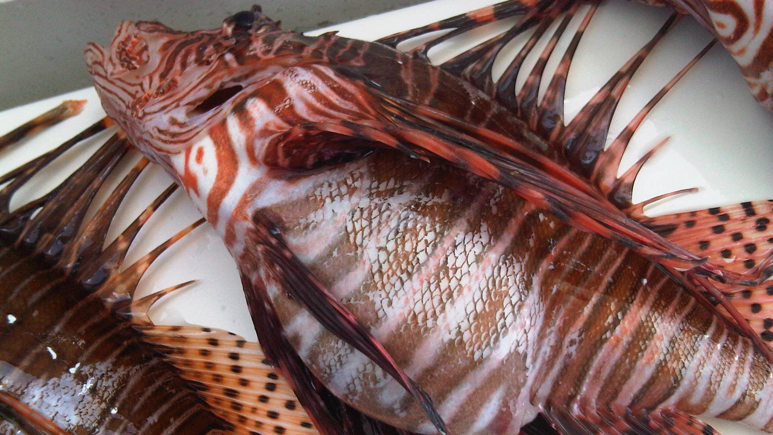

Slide 70
Лексемы языка Си
Символы-разделители
Идентификаторы
Ключевые слова
Символы операций и скобки
Константы и строковые литералы

Slide 71
Символы-разделители языка Си
Пробелы
Символы табуляции
Переводы строк
Комментарии
С89: от /* до */
С99: С89 и от // до конца строки
Эквивалентны одному пробелу

Slide 72
Идентификаторы языка Си
Последовательность букв и цифр, начинающаяся с буквы
Знак подчеркивания _ является буквой
Идентификаторы с внешним связыванием (доступные из других единиц компиляции)
Значимыми являются не менее 6 первых символов
Верхний и нижний регистр могут не различаться
Остальные идентификаторы называются внутренними
Значимыми являются не менее 31 символа
Верхний и нижний регистр различаются

Slide 73
Идентификаторы языка Си
Последовательность букв и цифр, начинающаяся с буквы
Знак подчеркивания _ является буквой
Идентификаторы с внешним связыванием (доступные из других единиц компиляции)
Значимыми являются не менее 6 первых символов
Верхний и нижний регистр могут не различаться
Остальные идентификаторы называются внутренними
Значимыми являются не менее 31 символа
Верхний и нижний регистр различаются

Slide 74
Идентификаторы языка Си
Последовательность букв и цифр, начинающаяся с буквы
Знак подчеркивания _ является буквой
Идентификаторы с внешним связыванием (доступные из других единиц компиляции)
Значимыми являются не менее 6 первых символов
Верхний и нижний регистр могут не различаться
Остальные идентификаторы называются внутренними
Значимыми являются не менее 31 символа
Верхний и нижний регистр различаются

Slide 75
Идентификаторы языка Си
Последовательность букв и цифр, начинающаяся с буквы
Знак подчеркивания _ является буквой
Идентификаторы с внешним связыванием (доступные из других единиц компиляции)
Значимыми являются не менее 6 первых символов
Верхний и нижний регистр могут не различаться
Остальные идентификаторы
Значимыми являются не менее 31 символа
Верхний и нижний регистр различаются

Slide 76
Ключевые слова языка Си
ANSI:
auto break case char const continue default do
double else enum extern float for goto if
int long register return short signed sizeof static
struct switch typedef union unsigned void volatile while
C99:
_Bool/bool _Complex/complex _Imaginary/imaginary inline restrict
C11:
_Alignas/alignas _Alignof/alignof _Atomic/atomic_bool, atomic_int, etc. _Generic _Noreturn/noreturn _Static_assert/static_assert _Thread_local/thread_local

Slide 77
Ключевые слова языка Си
ANSI:
auto break case char const continue default do
double else enum extern float for goto if
int long register return short signed sizeof static
struct switch typedef union unsigned void volatile while
C99:
_Bool/bool _Complex/complex _Imaginary/imaginary inline restrict
C11:
_Alignas/alignas _Alignof/alignof _Atomic/atomic_bool, atomic_int, etc. _Generic _Noreturn/noreturn _Static_assert/static_assert _Thread_local/thread_local

Slide 78
Ключевые слова языка Си
ANSI:
auto break case char const continue default do
double else enum extern float for goto if
int long register return short signed sizeof static
struct switch typedef union unsigned void volatile while
C99:
_Bool/bool _Complex/complex _Imaginary/imaginary inline restrict
C11:
_Alignas/alignas _Alignof/alignof _Atomic/atomic_bool, atomic_int, etc. _Generic _Noreturn/noreturn _Static_assert/static_assert _Thread_local/thread_local

Slide 79
Ключевые слова языка Си
ANSI:
auto break case char const continue default do
double else enum extern float for goto if
int long register return short signed sizeof static
struct switch typedef union unsigned void volatile while
C99:
_Bool/bool _Complex/complex _Imaginary/imaginary inline restrict
C11:
_Alignas/alignas _Alignof/alignof _Atomic/atomic_bool, atomic_int, etc. _Generic _Noreturn/noreturn _Static_assert/static_assert _Thread_local/thread_local

Slide 80
Операторы и скобки
Скобки
[ ] { } ( )
Унарные
-- ++ ! ~ & * + -
Бинарные
&& || << >> -> . , & ^ | * + - / %
= == < > <= >= != += -= /= %= <<= >>= &= |= ^=
Тернарные
?:
Другое
… ;

Slide 81
Константы языка Си
Целые
Символьные
С плавающей точкой
Константы перечислимых типов
Строковые литералы

Slide 82
Целые константы
8-ричная константа начинается с цифры 0
10-тичная константа начинается не с цифры 0
16-ричная константа начинается с 0х
Далее идут цифры или буквы от а до f (регистр не важен)
Целая константа может заканчиваться суффиксом L, LL, U, UL, ULL, влияющим на её тип
Регистр не важен

Slide 83
Целые константы
Общий вид
0 восьмеричные-цифры суффикс
не-0 десятичные-цифры суффикс
0x шестнадцатеричные-цифры суффикс
Суффикс – пустая строка или L, LL, U, UL, ULL
Регистр не важен
Значение определяется по правилам записи чисел в позиционной систем счисления

Slide 84
Целые константы
Общий вид
0 восьмеричные-цифры суффикс
не-0 десятичные-цифры суффикс
0x шестнадцатеричные-цифры суффикс
Суффикс – пустая строка или L, LL, U, UL, ULL
Регистр не важен
Значение определяется по правилам записи чисел в позиционной систем счисления

Slide 85
Целые константы
Общий вид
0 восьмеричные-цифры суффикс
не-0 десятичные-цифры суффикс
0x шестнадцатеричные-цифры суффикс
Суффикс – пустая строка или L, LL, U, UL, ULL
Регистр не важен
Значение определяется по правилам записи чисел в позиционной систем счисления

Slide 86
Тип целых констант
 | 10-я | 8-я или 16-я
 | первый из типов, достаточный для хранения значения
нет | int long int long long int | int unsigned int long int unsigned long int long long int unsigned long long int
U | unsigned int unsigned long int unsigned long long int
 | 10-я | 8-я или 16-я
 | первый из типов, достаточный для хранения значения
L | long int long long int | long int unsigned long int long long int unsigned long long int
UL | unsigned long int unsigned long long int
LL | long long int | long long int unsigned long long int
ULL | unsigned long long int

Slide 87
Символьные константы
Необязательный префикс L
без префикса – char
с префиксом – wchar_t (stddef.h)
апостроф символ апостроф
сам символ не апостроф и не перевод строки
значение – код символа в кодировке файла с исходным кодом
апостроф escape-послед. апостроф
см. справа разрешенные варианты
значение может зависеть от реализации

Slide 88
Символьные константы
Общий вид
префикс ' символ '
символ не ' и не перевод строки
префикс ' escape-последовательность '
Тип
префикс отсутствует – char
префикс L – wchar_t (stddef.h)
Значение
код символа – зависит от кодировки файла с исходным кодом
код символа, заданного escape-последовательностью, -- зависит от платформы

Slide 89
Символьные константы
Общий вид
префикс ' символ '
символ не ' и не перевод строки
префикс ' escape-последовательность '
Тип
префикс отсутствует – char
префикс L – wchar_t (stddef.h)
Значение
код символа – зависит от кодировки файла с исходным кодом
код символа, заданного escape-последовательностью, -- зависит от платформы

Slide 90
Символьные константы
Общий вид
префикс ' символ '
символ не ' и не перевод строки
префикс ' escape-последовательность '
Тип
префикс отсутствует – char
префикс L – wchar_t (stddef.h)
Значение
код символа – зависит от кодировки файла с исходным кодом
код символа, заданного escape-последовательностью, -- зависит от платформы
Escape-последовательность | Название
\n | Переход в начало следующей строки
\t | Горизонтальная табуляция
\v | Вертикальная табуляция
\b | Возврат на символ
\r | Возврат в начало строки
\f | Перевод страницы
\a | Звуковой сигнал или мигание экрана
\\ | Обратная наклонная черта \
\? | Знак вопроса ?
\' | Одиночная кавычка '
\" | Двойная кавычка "
\ooo | Символ с восьмеричным кодом ooo
\xhh | Символ с шестнадцатеричным кодом hh

Slide 91
Константы с плавающей точкой
Общий вид
знак целая-часть . дробная-часть Е знак-порядка порядок суффикс
Целая часть, дробная часть и порядок -- последовательности цифр
Тип определяется суффиксом
F -> тип float
L -> тип long double
Без суффикса -> тип double
Регистр суффикса не учитывается
Могут отсутствовать
Целая часть или дробная часть (но не обе вместе)
Десятичная точка или Е с порядком (но не обе вместе)
Знак, знак порядка, суффикс

Slide 92
Константы с плавающей точкой
Общий вид
знак целая-часть . дробная-часть Е знак-порядка порядок суффикс
Целая часть, дробная часть и порядок -- последовательности цифр
Тип определяется суффиксом
F -> тип float
L -> тип long double
Без суффикса -> тип double
Регистр суффикса не учитывается
Могут отсутствовать
Целая часть или дробная часть (но не обе вместе)
Десятичная точка или Е с порядком (но не обе вместе)
Знак, знак порядка, суффикс

Slide 93
Константы с плавающей точкой
Общий вид
знак целая-часть . дробная-часть Е знак-порядка порядок суффикс
Целая часть, дробная часть и порядок -- последовательности цифр
Тип определяется суффиксом
F -> тип float
L -> тип long double
Без суффикса -> тип double
Регистр суффикса не учитывается
Могут отсутствовать
Целая часть или дробная часть (но не обе вместе)
Десятичная точка или Е с порядком (но не обе вместе)
Знак, знак порядка, суффикс

Slide 94
Константы с плавающей точкой
Общий вид
знак целая-часть . дробная-часть Е знак-порядка порядок суффикс
Целая часть, дробная часть и порядок -- последовательности цифр
Тип определяется суффиксом
F -> тип float
L -> тип long double
Без суффикса -> тип double
Регистр суффикса не учитывается
Могут отсутствовать
Целая часть или дробная часть (но не обе вместе)
Десятичная точка или Е с порядком (но не обе вместе)
Знак, знак порядка, суффикс

Slide 95
Константы с плавающей точкой
Общий вид
знак целая-часть . дробная-часть Е знак-порядка порядок суффикс
Целая часть, дробная часть и порядок -- последовательности цифр
Тип определяется суффиксом
F -> тип float
L -> тип long double
Без суффикса -> тип double
Регистр суффикса не учитывается
Могут отсутствовать
Целая часть или дробная часть (но не обе вместе)
Десятичная точка или Е с порядком (но не обе вместе)
Знак, знак порядка, суффикс

Slide 96
Константы с плавающей точкой
Общий вид
знак целая-часть . дробная-часть Е знак-порядка порядок суффикс
Целая часть, дробная часть и порядок -- последовательности цифр
Тип определяется суффиксом
F -> тип float
L -> тип long double
Без суффикса -> тип double
Регистр суффикса не учитывается
Могут отсутствовать
Целая часть или дробная часть (но не обе вместе)
Десятичная точка или Е с порядком (но не обе вместе)
Знак, знак порядка, суффикс
Значение – машинно-представимое число, ближайшее к 10 ^{значение порядка} ∙ (значение целой части + значение дробной части)
Значение 0.1 ≠ 0.1
Значение 0.125 = 0.125

Slide 97
Константы перечислимых типов
Общий вид
идентификатор
Имеют тип int
Значения задаются внутри перечислений enum
явно или назначаются автоматически

Slide 98
Константы перечислимых типов
Общий вид
идентификатор
Имеют тип int
Значения задаются внутри перечислений enum
явно или назначаются автоматически

Slide 99
Константы перечислимых типов
Общий вид
идентификатор
Тип int
Значения задаются внутри перечислений enum
явно или назначаются автоматически

Slide 100
Константы перечислимых типов
Общий вид
идентификатор
Тип int
Значения задаются внутри перечислений enum
явно или назначаются автоматически

Slide 101
Константы перечислимых типов
Общий вид
идентификатор
Тип int
Значения задаются внутри перечислений enum
явно или назначаются автоматически
enum EDayOfWeek {
Mon, Tue, Wed, Thr, Fri, Sat, Sun };
enum ECalcStatus {
OK = 0,
InputError = 1,
OutputError = 2,
DivisionByZero = 4 };
enum { MaxArraySize = 1024 };

Slide 102
Строковые литералы
Общий вид
префикс " последовательность-символов-и-escape-последовательностей "
в последовательности запрещены " и перевод строки
компилятор объединяет строковые литералы, разделенные только пробелами, в один
Тип
префикс отсутствует -> массив char
префикс L -> массив типа wchar_t
Значение
размер массива = длина последовательности + 1
все символы последовательности и затем символ '\0'
имеет статическое хранение
поведение программы, пытающейся изменить строковый литерал, не определено

Slide 103
Строковые литералы
Общий вид
префикс " последовательность-символов-и-escape-последовательностей "
в последовательности запрещены " и перевод строки
компилятор объединяет строковые литералы, разделенные только пробелами, в один
Тип
префикс отсутствует -> массив char
префикс L -> массив типа wchar_t
Значение
размер массива = длина последовательности + 1
все символы последовательности и затем символ '\0'
имеет статическое хранение
поведение программы, пытающейся изменить строковый литерал, не определено

Slide 104
Строковые литералы
Общий вид
префикс " последовательность-символов-и-escape-последовательностей "
в последовательности запрещены " и перевод строки
компилятор объединяет строковые литералы, разделенные только пробелами, в один
Тип
префикс отсутствует -> массив char
префикс L -> массив типа wchar_t
Значение
размер массива = длина последовательности + 1
все символы последовательности и затем символ '\0'
имеет статическое хранение
поведение программы, пытающейся изменить строковый литерал, не определено

Slide 105
Строковые литералы
Общий вид
префикс " последовательность-символов-и-escape-последовательностей "
в последовательности запрещены " и перевод строки
компилятор объединяет строковые литералы, разделенные только пробелами, в один
Тип
префикс отсутствует -> массив char
префикс L -> массив типа wchar_t
Значение
размер массива = длина последовательности + 1
все символы последовательности и затем символ '\0'
имеет статическое хранение
поведение программы, пытающейся изменить строковый литерал, не определено

Slide 106
Перед делением на лексемы
Удаление комментариев
Сворачивание три-графов
если разрешено специальной опцией компилятора
Конкатенация (склеивание) строк, оканчивающихся обратной наклонной чертой \
Работа препроцессора

Slide 107
Перед делением на лексемы
Удаление комментариев
Сворачивание три-графов
если разрешено специальной опцией компилятора
Конкатенация (склеивание) строк, оканчивающихся обратной наклонной чертой \
Работа препроцессора

Slide 108
Перед делением на лексемы
Удаление комментариев
Сворачивание три-графов
если разрешено специальной опцией компилятора
Конкатенация (склеивание) строк, оканчивающихся обратной наклонной чертой \
Работа препроцессора
Три-граф | ASCII | Три-граф | ASCII | Три-граф | ASCII
??= | # | ??( | [ | ??< | {
??/ | \ | ??) | ] | ??> | }
??' | ^ | ??! | ; | ??- | ~

Slide 109
Перед делением на лексемы
Удаление комментариев
Сворачивание три-графов
если разрешено специальной опцией компилятора
Конкатенация (склеивание) строк, оканчивающихся обратной наклонной чертой \
Работа препроцессора
Три-граф | ASCII | Три-граф | ASCII | Три-граф | ASCII
??= | # | ??( | [ | ??< | {
??/ | \ | ??) | ] | ??> | }
??' | ^ | ??! | ; | ??- | ~

Slide 110
Перед делением на лексемы
Удаление комментариев
Сворачивание три-графов
если разрешено специальной опцией компилятора
Конкатенация (склеивание) строк, оканчивающихся обратной наклонной чертой \
Работа препроцессора
Три-граф | ASCII | Три-граф | ASCII | Три-граф | ASCII
??= | # | ??( | [ | ??< | {
??/ | \ | ??) | ] | ??> | }
??' | ^ | ??! | ; | ??- | ~

Slide 111
Заключение
Общие сведения о языке Си
UNIX -- Dennis Ritchie – 1973 -- Bell Laboratories, США
Идентификаторы и сущности
Пространства имен, области видимости, связывание, время жизни, продолжительность хранения
Лексика языка Си
Единица компиляции
Стадии работы компилятора
Лексемы
Символы-разделители
Идентификаторы
Ключевые слова
Символы операций и скобки
Константы, строковые литералы

